Slide 1
GOMOKU FORMALIZATION · VERIFIED DRAW POSITIONS
9 个机器验证的 7×7 和棋局面
每个局面: 21 黑 + 21 白 · 轮到黑方 · 7 个空格 · 双方都无法成五
不可信搜索器找证书 → Lean 检查器逐节点重算 → StandardDraw 定理
C++ DefenseSearcher · checkDefenseCertificateAt · white/black_defense_certificate_sound · standardDraw_of_mutualDefense
Notes:
这份 PPT 展示最近完成的工作: 9 个机器验证的 7×7 和棋局面。核心纪律不变: C++ 搜索器只负责找候选证书, 是否成立完全由 Lean 检查器决定。

Slide 2
和棋是怎么验证的
Trust Chain
① 构造局面
每个长度 5 窗口都含黑白两子 → 任何一方永远无法成五
② C++ 找证书
白防黑 + 黑防白 两张防守证书 (搜索器不可信, 只出候选)
③ Lean 重算
checkDefenseCertificateAt 逐节点重算局面/轮次/终局/应手
④ 组合出定理
两张证书 + soundness ⇒ StandardDraw 局面
每个局面独立验证 4 项断言 (全部 native_decide, 不依赖 C++ 结果):
白防黑证书 checkDefenseCertificateAt = true
9 / 9 通过
黑防白证书 checkDefenseCertificateAt = true
9 / 9 通过
局面形状: 21黑 + 21白 + 7空 + 轮到黑方
9 / 9 通过
60 个长度 5 窗口全部双色
9 / 9 通过
StandardDraw <position> 由两张证书组合
9 / 9 通过
搜索器可以犯错, 检查器不放错; 通过检查的证书才是定理。
Gomoku Formalization · 9 个机器验证的和棋局面
2 / 12
Notes:
每个局面的验证分四步: 先构造一个每个长度5窗口都同时含黑白两子的局面, 然后 C++ 分别搜索白防黑和黑防白两张防守证书, Lean 检查器逐节点重算, 最后用 soundness 定理组合出 StandardDraw。九个局面、五项断言全部通过。

Slide 3
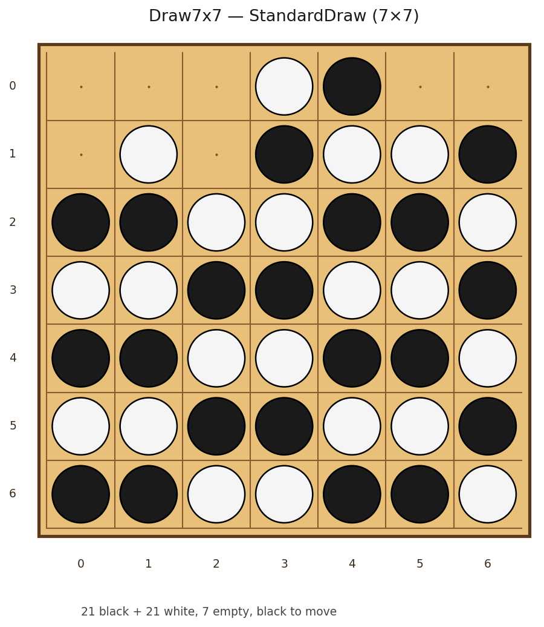
和棋局面 1 / 9
Draw7x7.lean · seed 1
局面构成
21 黑 + 21 白 · 7 空格 · 轮到黑方
结构性保证
每个长度 5 窗口同时含黑白两子 任何一方都无法成五
白防黑证书
WhiteCanPreventBlackWin √ 检查器通过
黑防白证书
BlackCanPreventWhiteWin √ 检查器通过
和棋定理
StandardDraw <root> √ 组合成立
Gomoku Formalization · 9 个机器验证的和棋局面
3 / 12
Notes:
局面一: Draw7x7, 最初的种子。21黑21白, 7个空格, 轮到黑方。

Slide 4
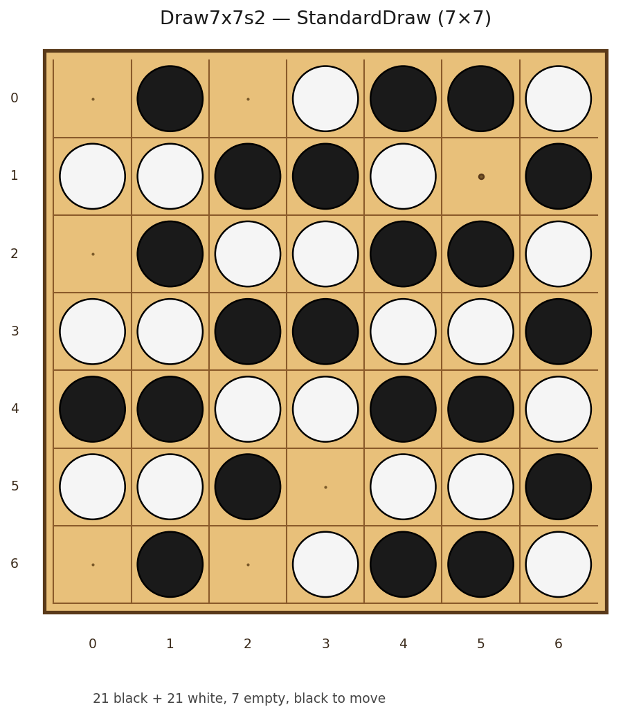
和棋局面 2 / 9
Draw7x7s2.lean · seed 2
局面构成
21 黑 + 21 白 · 7 空格 · 轮到黑方
结构性保证
每个长度 5 窗口同时含黑白两子 任何一方都无法成五
白防黑证书
WhiteCanPreventBlackWin √ 检查器通过
黑防白证书
BlackCanPreventWhiteWin √ 检查器通过
和棋定理
StandardDraw <root> √ 组合成立
Gomoku Formalization · 9 个机器验证的和棋局面
4 / 12
Notes:
局面二: Draw7x7s2, 随机化移除顺序得到的第二个种子。

Slide 5
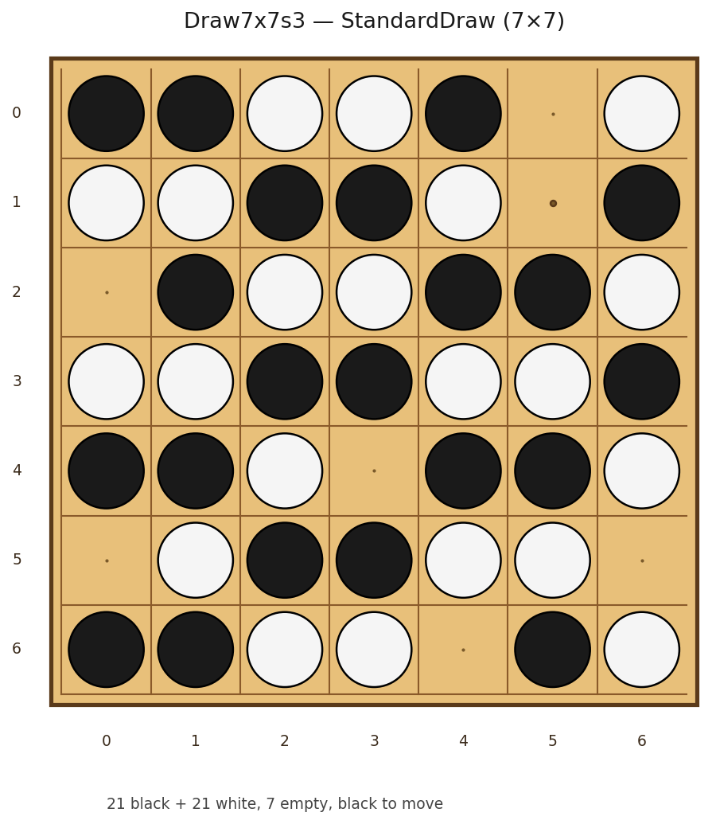
和棋局面 3 / 9
Draw7x7s3.lean · seed 3
局面构成
21 黑 + 21 白 · 7 空格 · 轮到黑方
结构性保证
每个长度 5 窗口同时含黑白两子 任何一方都无法成五
白防黑证书
WhiteCanPreventBlackWin √ 检查器通过
黑防白证书
BlackCanPreventWhiteWin √ 检查器通过
和棋定理
StandardDraw <root> √ 组合成立
Gomoku Formalization · 9 个机器验证的和棋局面
5 / 12
Notes:
局面三: Draw7x7s3。

Slide 6
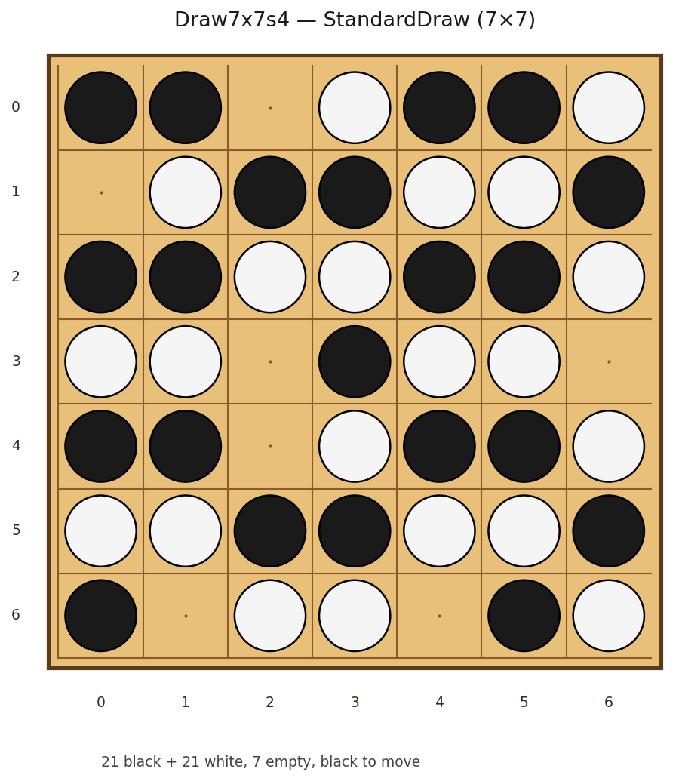
和棋局面 4 / 9
Draw7x7s4.lean · seed 4
局面构成
21 黑 + 21 白 · 7 空格 · 轮到黑方
结构性保证
每个长度 5 窗口同时含黑白两子 任何一方都无法成五
白防黑证书
WhiteCanPreventBlackWin √ 检查器通过
黑防白证书
BlackCanPreventWhiteWin √ 检查器通过
和棋定理
StandardDraw <root> √ 组合成立
Gomoku Formalization · 9 个机器验证的和棋局面
6 / 12
Notes:
局面四: Draw7x7s4。

Slide 7
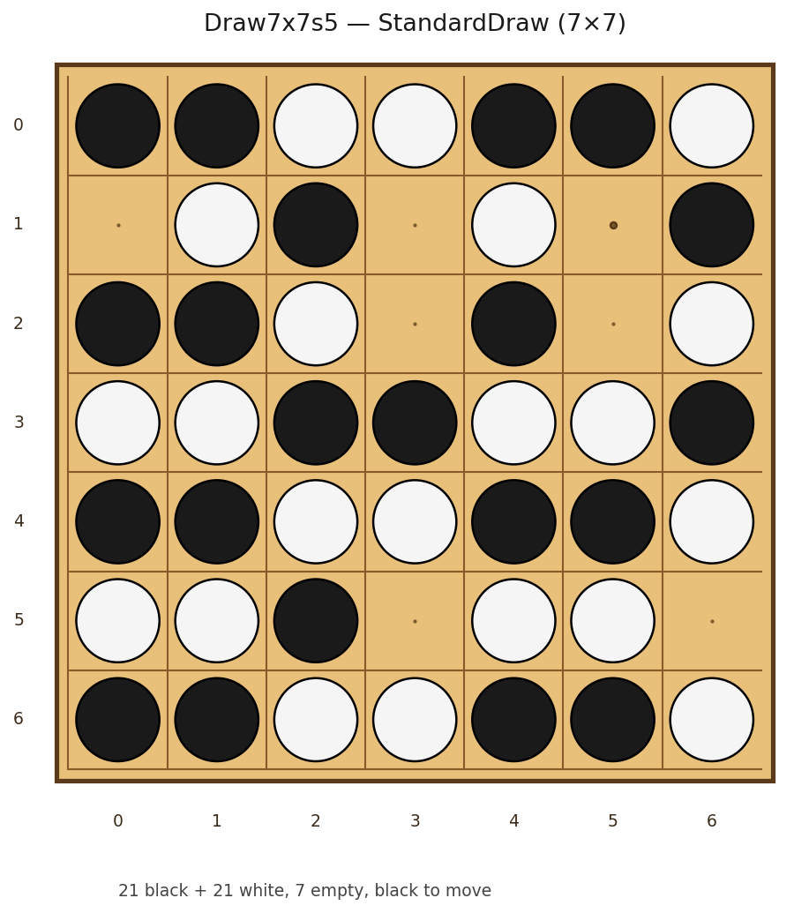
和棋局面 5 / 9
Draw7x7s5.lean · seed 5
局面构成
21 黑 + 21 白 · 7 空格 · 轮到黑方
结构性保证
每个长度 5 窗口同时含黑白两子 任何一方都无法成五
白防黑证书
WhiteCanPreventBlackWin √ 检查器通过
黑防白证书
BlackCanPreventWhiteWin √ 检查器通过
和棋定理
StandardDraw <root> √ 组合成立
Gomoku Formalization · 9 个机器验证的和棋局面
7 / 12
Notes:
局面五: Draw7x7s5。

Slide 8
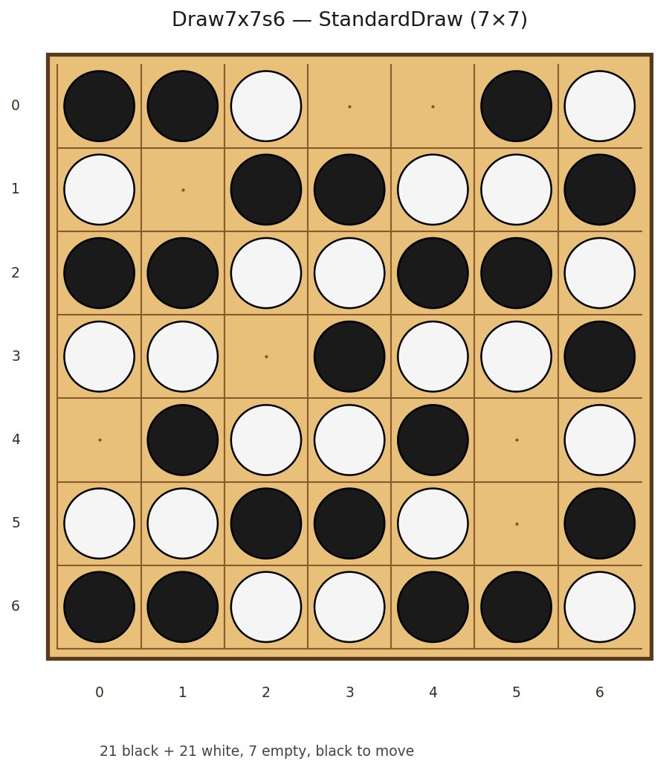
和棋局面 6 / 9
Draw7x7s6.lean · seed 6
局面构成
21 黑 + 21 白 · 7 空格 · 轮到黑方
结构性保证
每个长度 5 窗口同时含黑白两子 任何一方都无法成五
白防黑证书
WhiteCanPreventBlackWin √ 检查器通过
黑防白证书
BlackCanPreventWhiteWin √ 检查器通过
和棋定理
StandardDraw <root> √ 组合成立
Gomoku Formalization · 9 个机器验证的和棋局面
8 / 12
Notes:
局面六: Draw7x7s6。

Slide 9
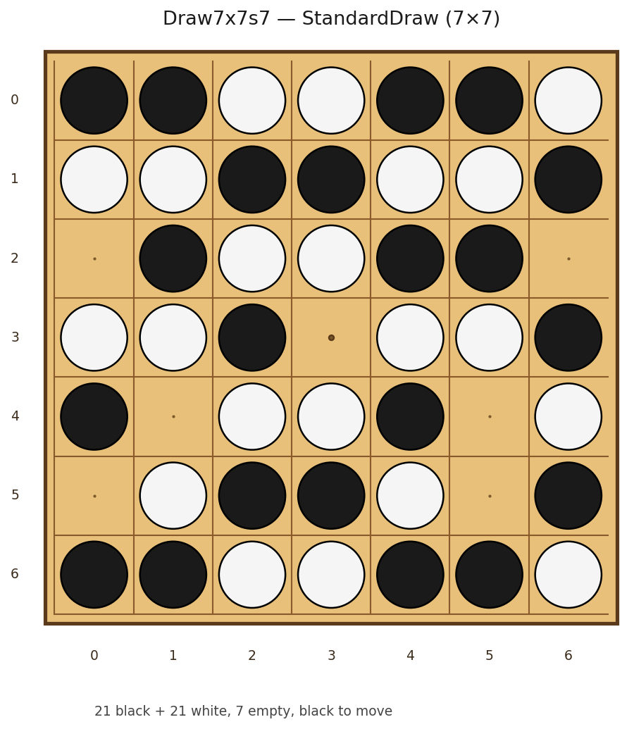
和棋局面 7 / 9
Draw7x7s7.lean · seed 7
局面构成
21 黑 + 21 白 · 7 空格 · 轮到黑方
结构性保证
每个长度 5 窗口同时含黑白两子 任何一方都无法成五
白防黑证书
WhiteCanPreventBlackWin √ 检查器通过
黑防白证书
BlackCanPreventWhiteWin √ 检查器通过
和棋定理
StandardDraw <root> √ 组合成立
Gomoku Formalization · 9 个机器验证的和棋局面
9 / 12
Notes:
局面七: Draw7x7s7。

Slide 10
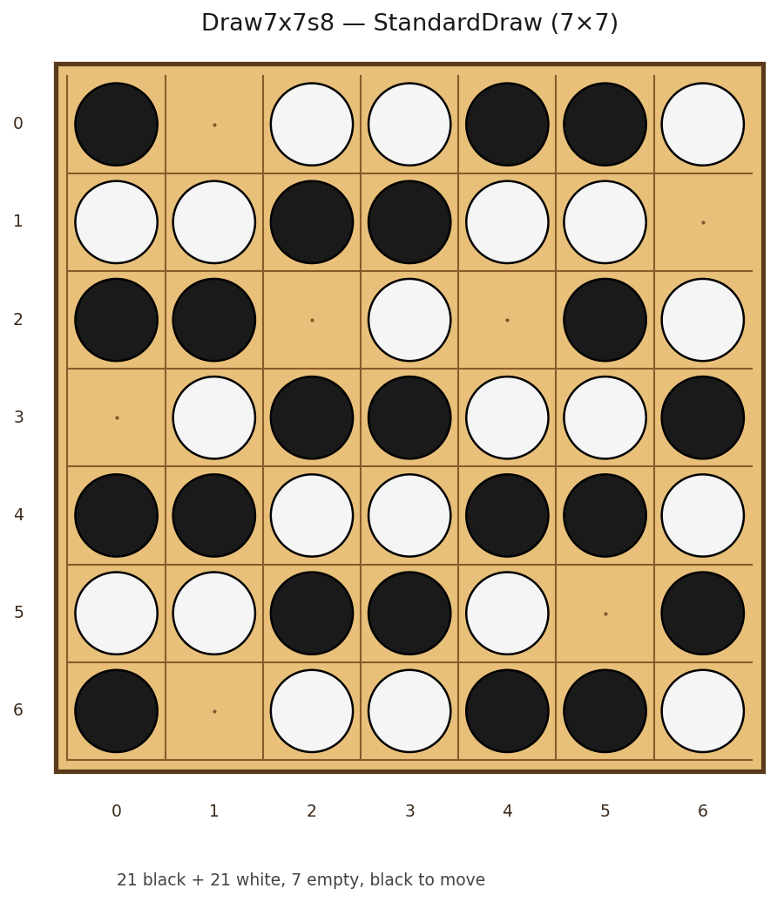
和棋局面 8 / 9
Draw7x7s8.lean · seed 8
局面构成
21 黑 + 21 白 · 7 空格 · 轮到黑方
结构性保证
每个长度 5 窗口同时含黑白两子 任何一方都无法成五
白防黑证书
WhiteCanPreventBlackWin √ 检查器通过
黑防白证书
BlackCanPreventWhiteWin √ 检查器通过
和棋定理
StandardDraw <root> √ 组合成立
Gomoku Formalization · 9 个机器验证的和棋局面
10 / 12
Notes:
局面八: Draw7x7s8。

Slide 11
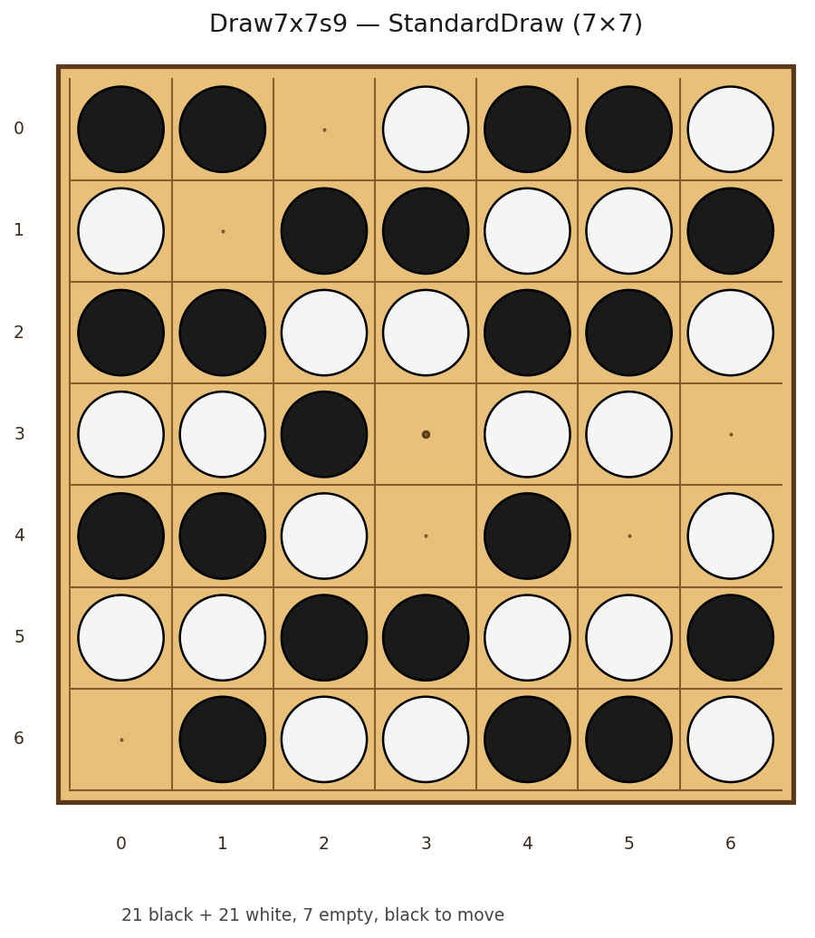
和棋局面 9 / 9
Draw7x7s9.lean · seed 9
局面构成
21 黑 + 21 白 · 7 空格 · 轮到黑方
结构性保证
每个长度 5 窗口同时含黑白两子 任何一方都无法成五
白防黑证书
WhiteCanPreventBlackWin √ 检查器通过
黑防白证书
BlackCanPreventWhiteWin √ 检查器通过
和棋定理
StandardDraw <root> √ 组合成立
Gomoku Formalization · 9 个机器验证的和棋局面
11 / 12
Notes:
局面九: Draw7x7s9。

Slide 12
全部 9 个局面: 汇总
Summary
Lean 定理文件
种子
白防证书
黑防证书
StandardDraw
窗口双色
Draw7x7.lean
seed 1
✓
✓
✓ 定理
✓
Draw7x7s2.lean
seed 2
✓
✓
✓ 定理
✓
Draw7x7s3.lean
seed 3
✓
✓
✓ 定理
✓
Draw7x7s4.lean
seed 4
✓
✓
✓ 定理
✓
Draw7x7s5.lean
seed 5
✓
✓
✓ 定理
✓
Draw7x7s6.lean
seed 6
✓
✓
✓ 定理
✓
Draw7x7s7.lean
seed 7
✓
✓
✓ 定理
✓
Draw7x7s8.lean
seed 8
✓
✓
✓ 定理
✓
Draw7x7s9.lean
seed 9
✓
✓
✓ 定理
✓
9 / 9 全部通过: 每张证书经 Lean 检查器重算, 每个局面都证明了 StandardDraw。
Gomoku Formalization · 9 个机器验证的和棋局面
12 / 12
Notes:
汇总: 九个局面的两张证书全部通过 Lean 检查, 每个局面都得到了 StandardDraw 定理。需要说明: 这些是特定的中盘局面, 空棋盘的和棋定理仍然是开放目标。

